Slide 1


ỦY BAN NHÂN DÂN PHƯỜNG PHÚC LỢI
TRƯỜNG MẦM NON TUỔI HOA
LĨNH VỰC PHÁT TRIỂN NGÔN NGỮ
Hoạt động: Làm quen văn học Đề tài: Truyện “Gấu con chia quà” Lứa tuổi: 4 – 5 tuổi Giáo viên: Nguyễn Thị Thu Hoài
Năm học 2025 - 2026

Slide 2
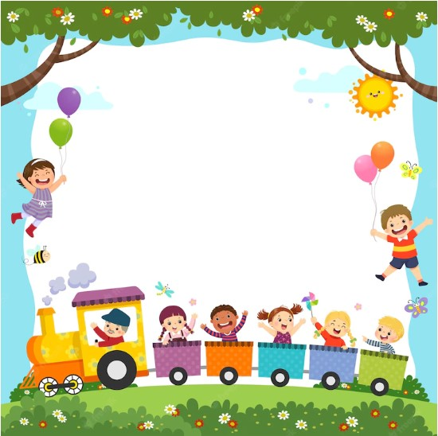
Hoạt động:
Gây hứng thú

Slide 3

Hoạt động:
Cô kể diễn cảm

Slide 4
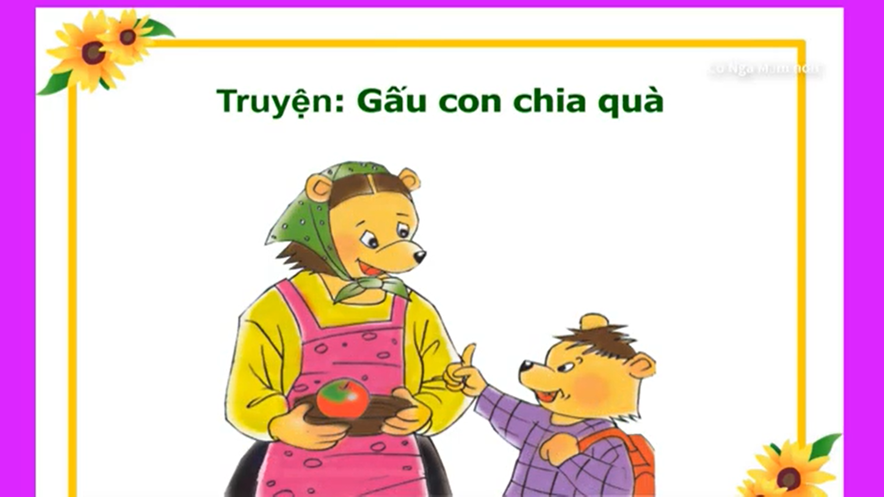

Slide 5
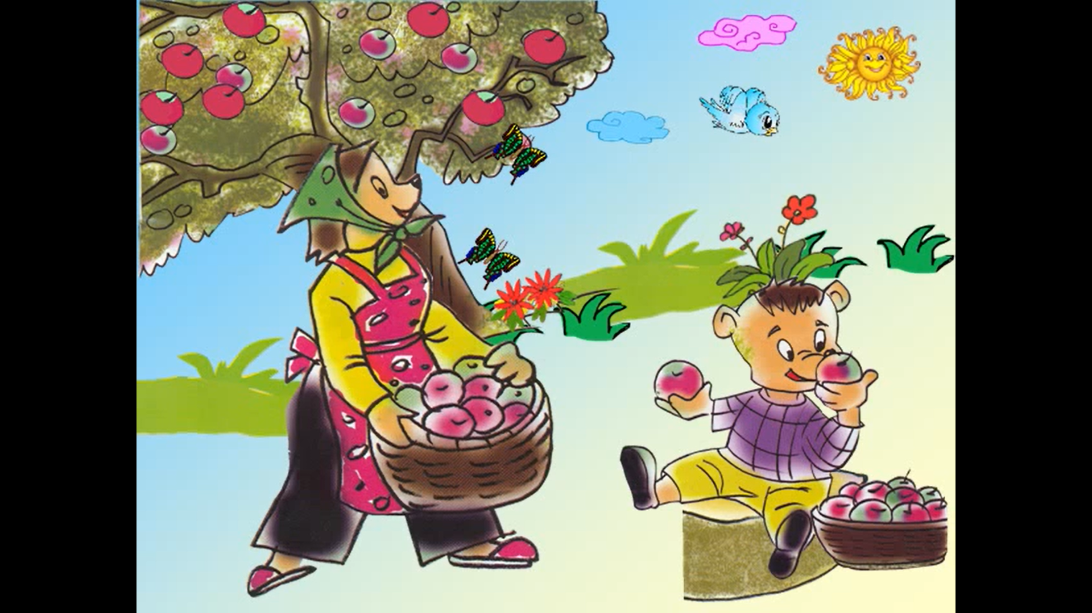

Slide 6
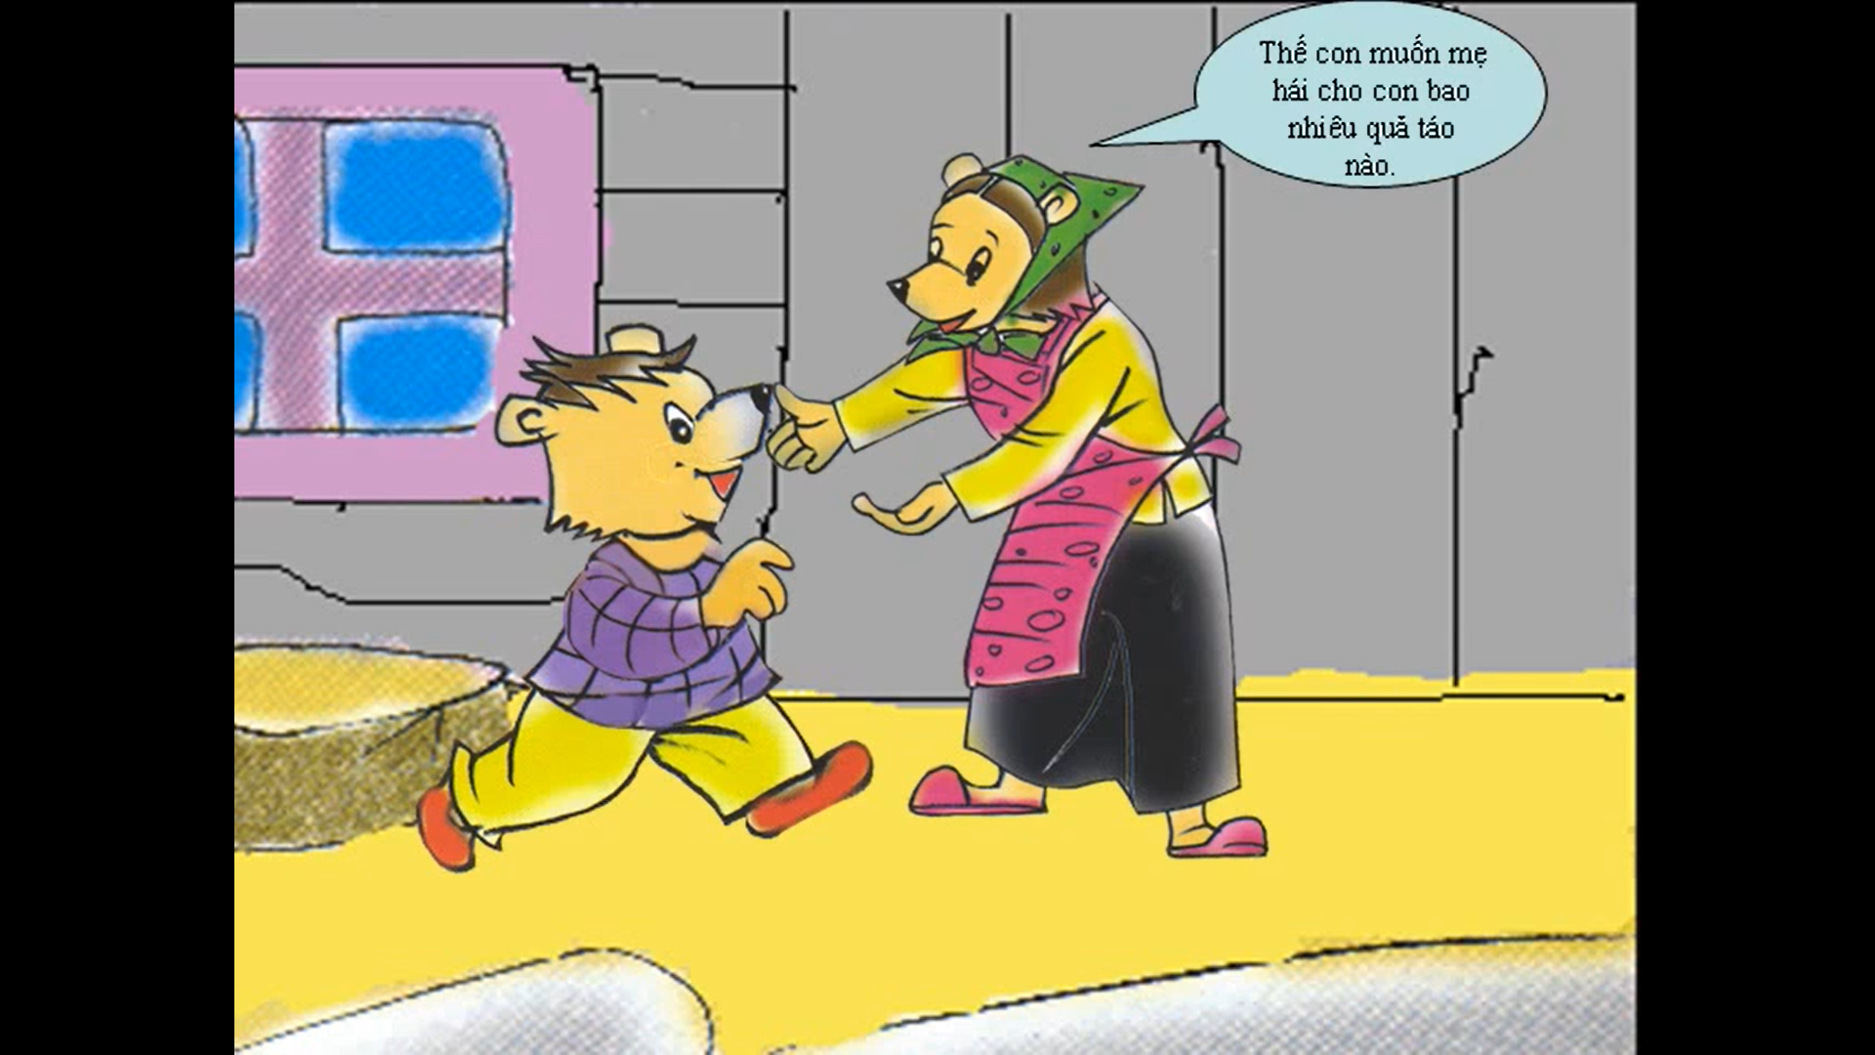

Slide 7
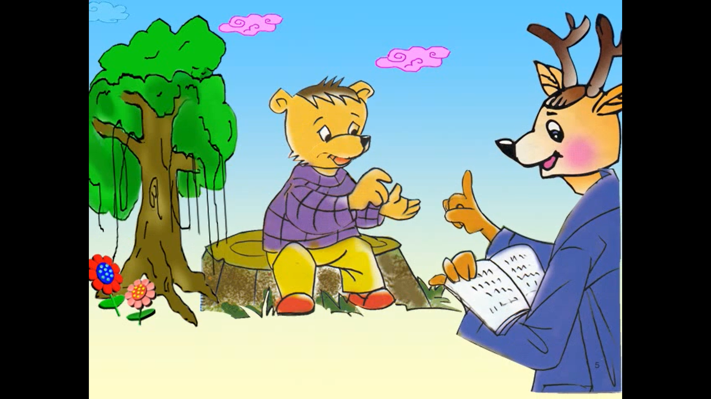

Slide 8
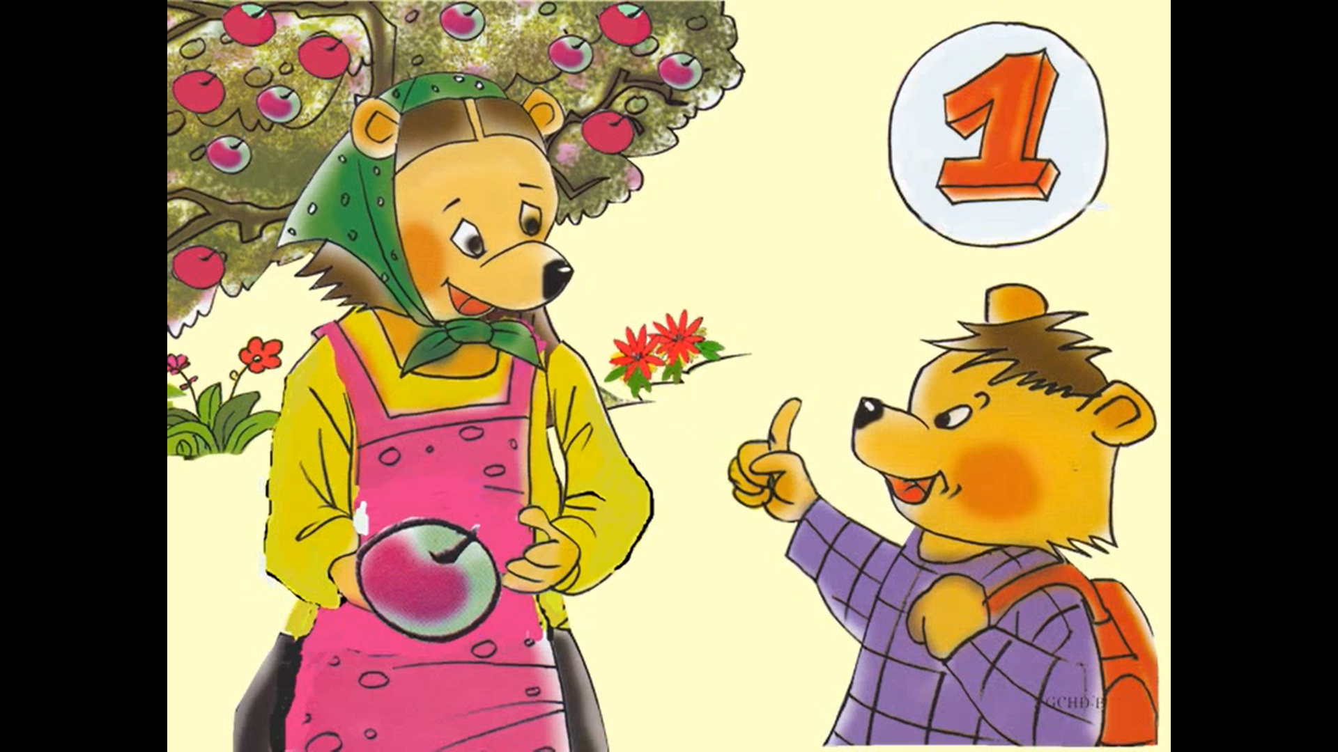

Slide 9
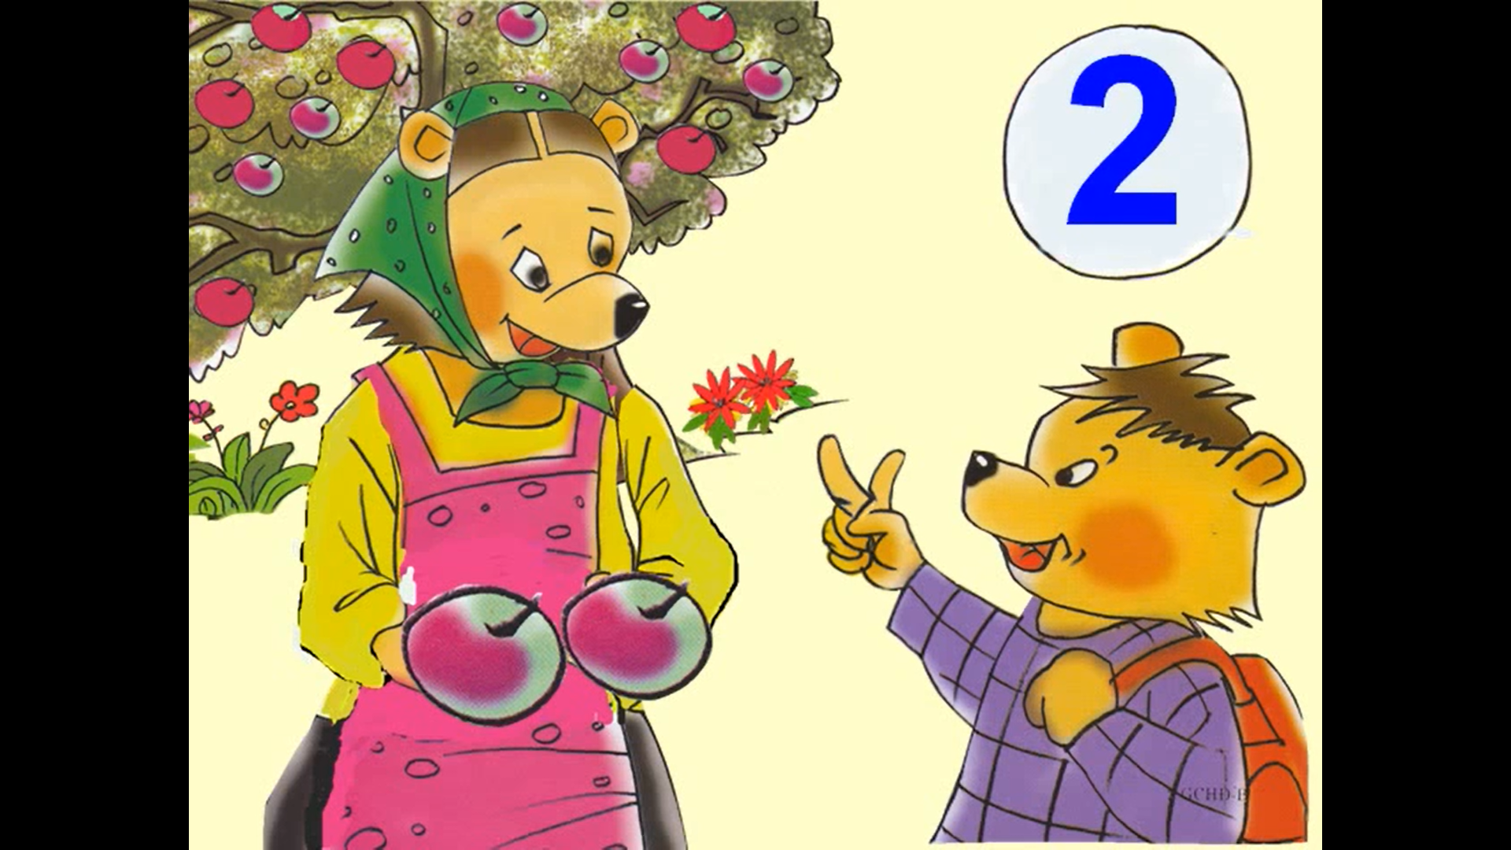

Slide 10
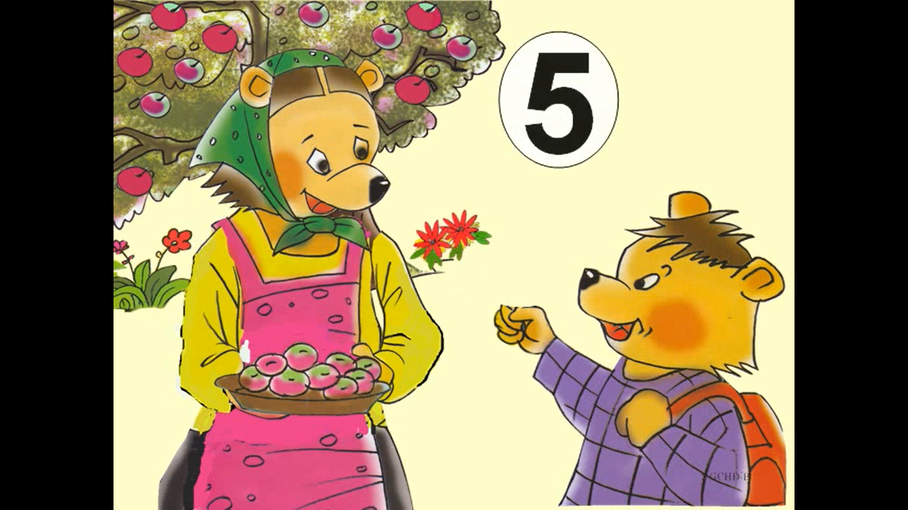

Slide 11
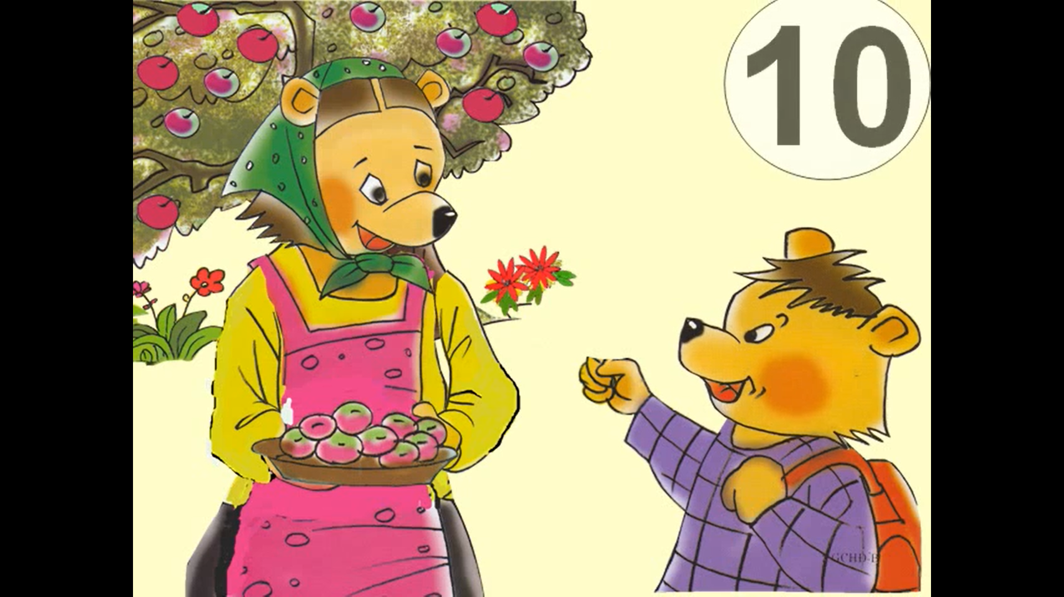

Slide 12
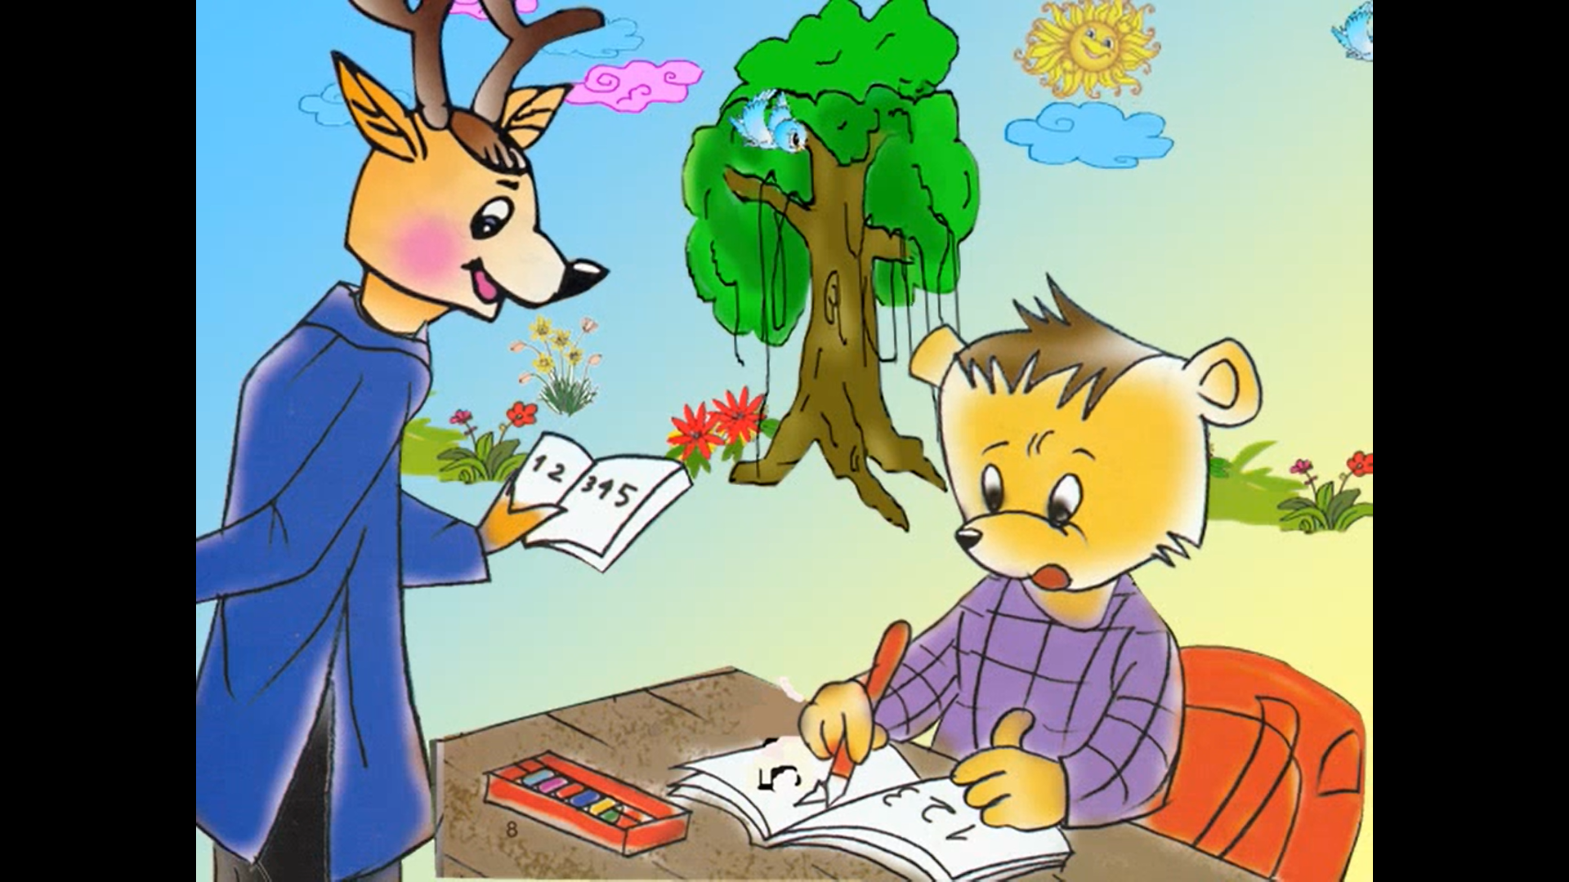

Slide 13
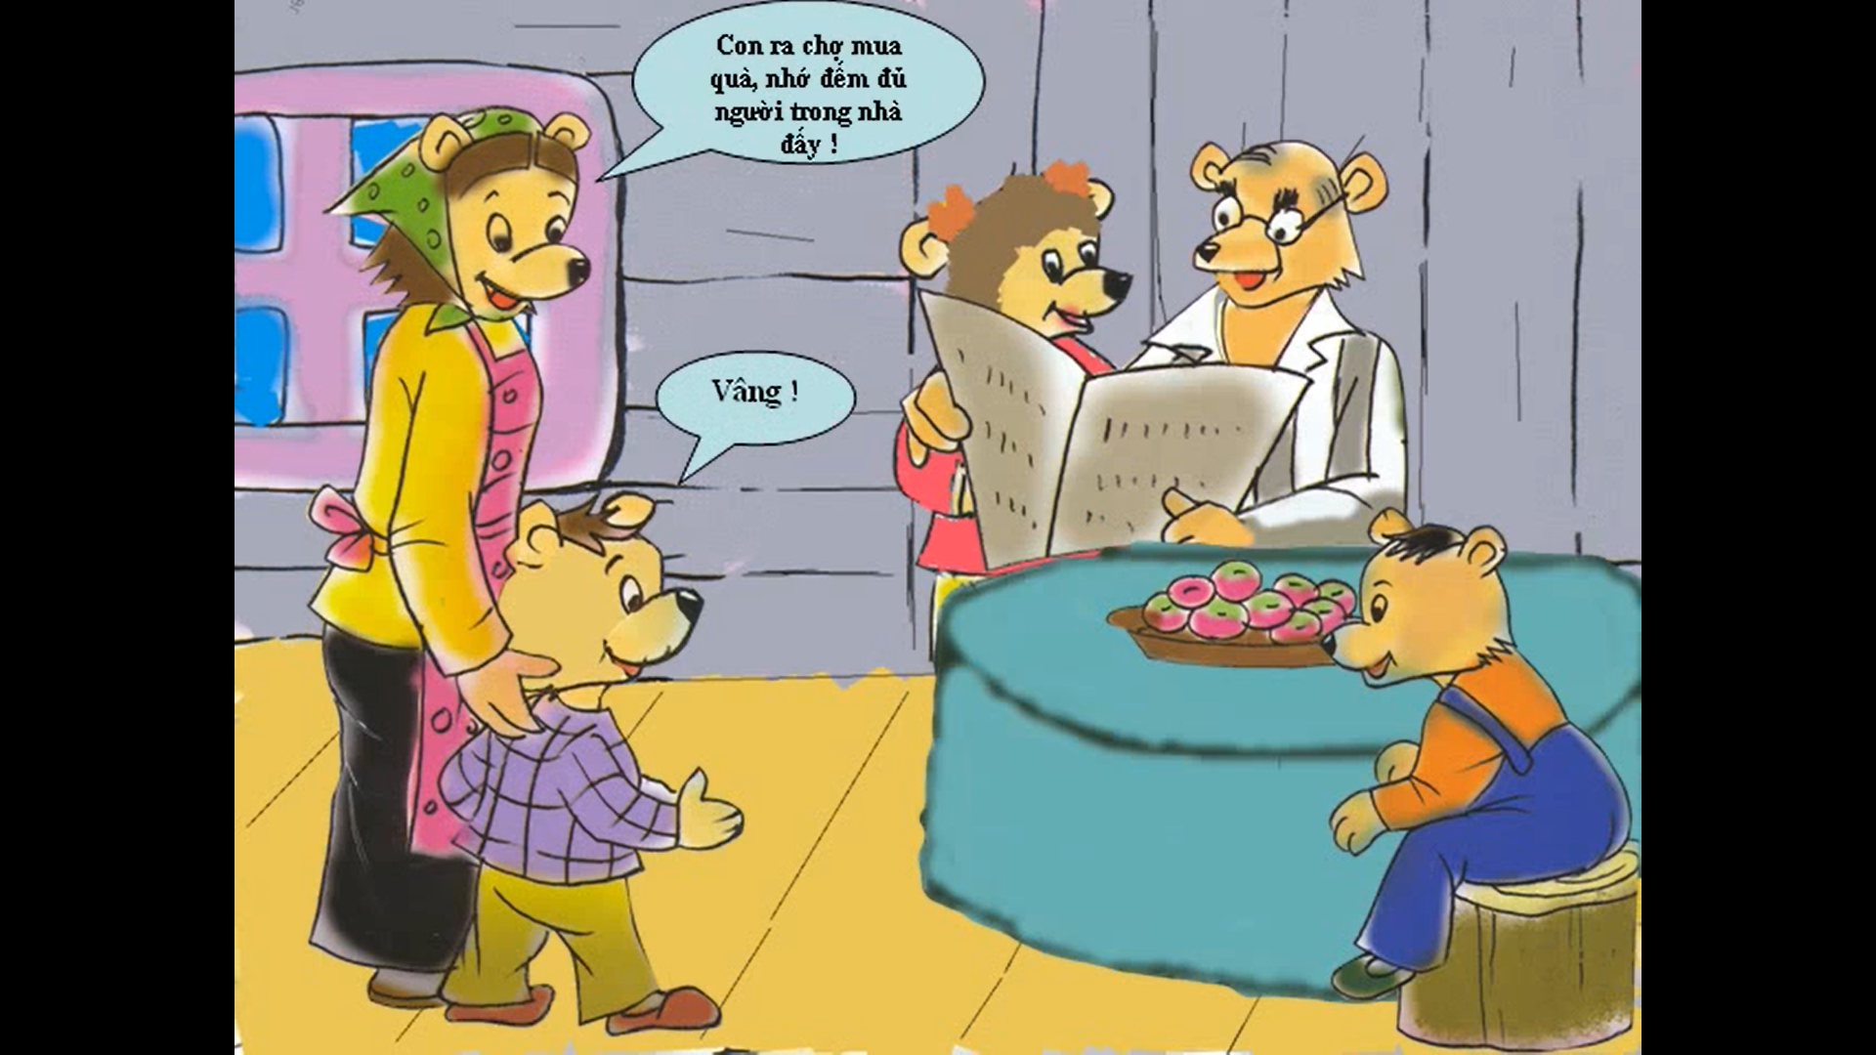

Slide 14
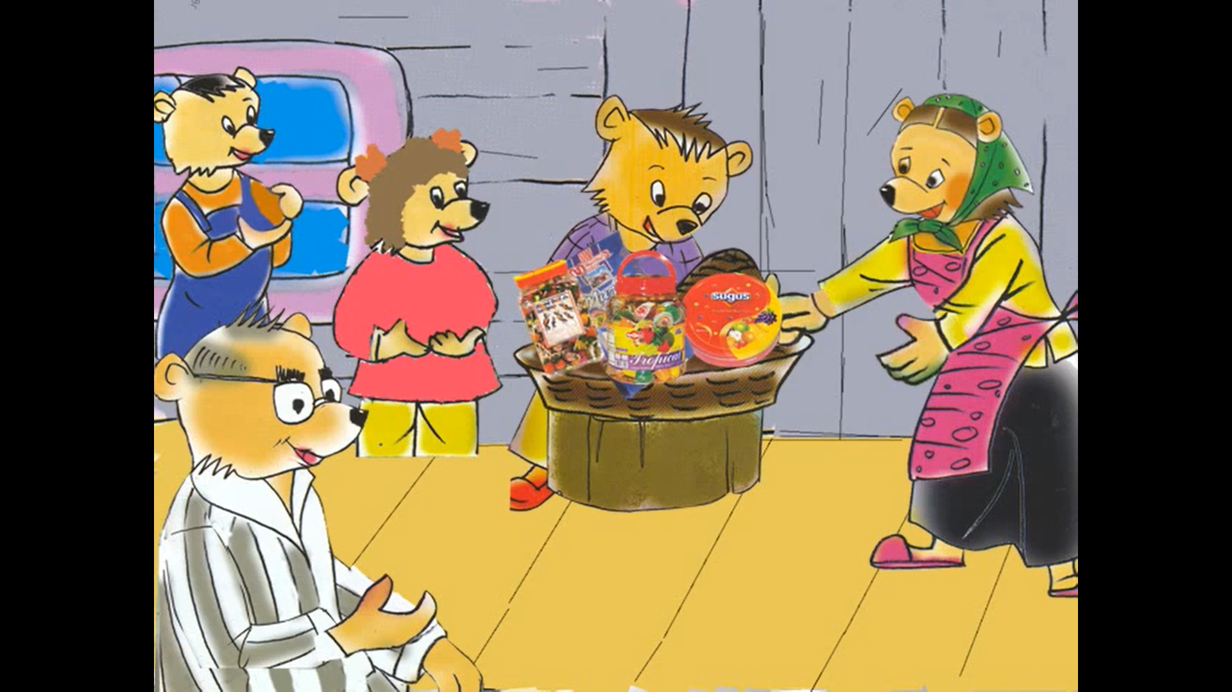

Slide 15
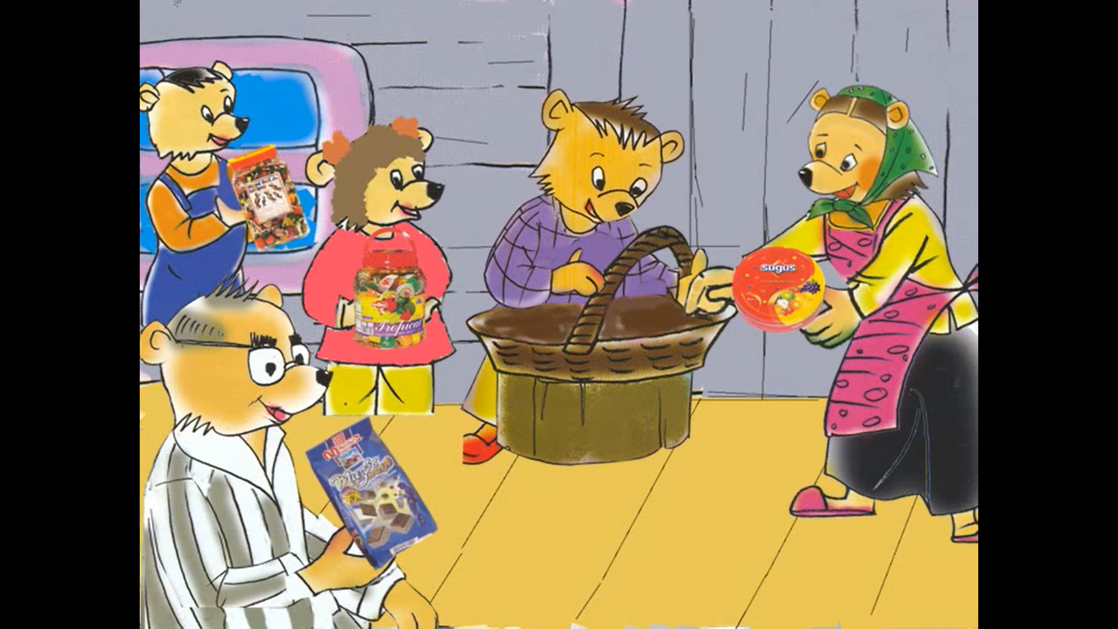

Slide 16
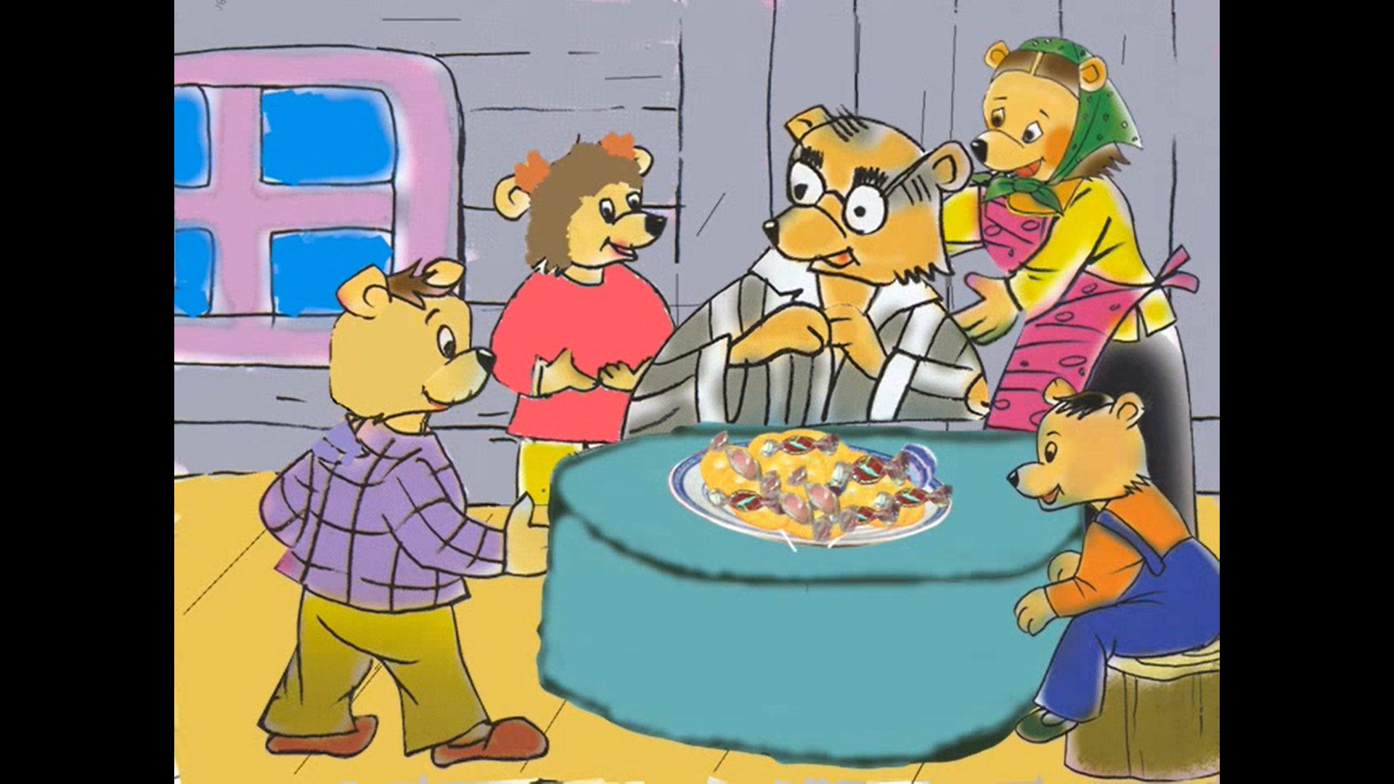

Slide 17
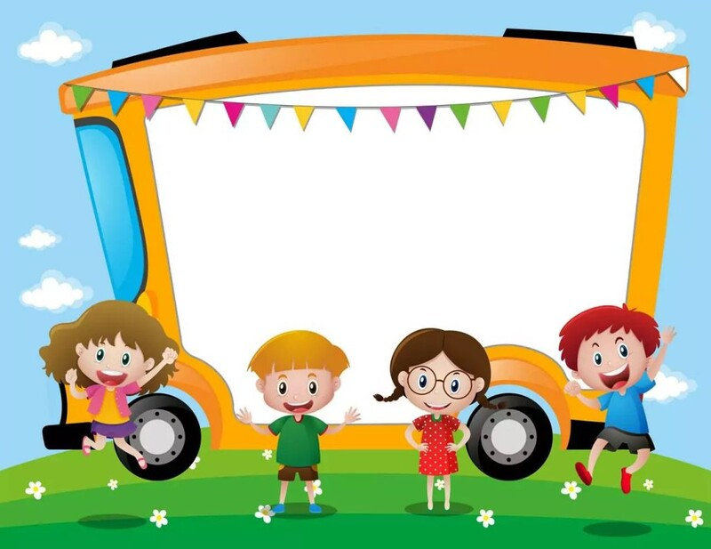
Hoạt động:
Đàm thoại, giảng giải, trích dẫn

Slide 18

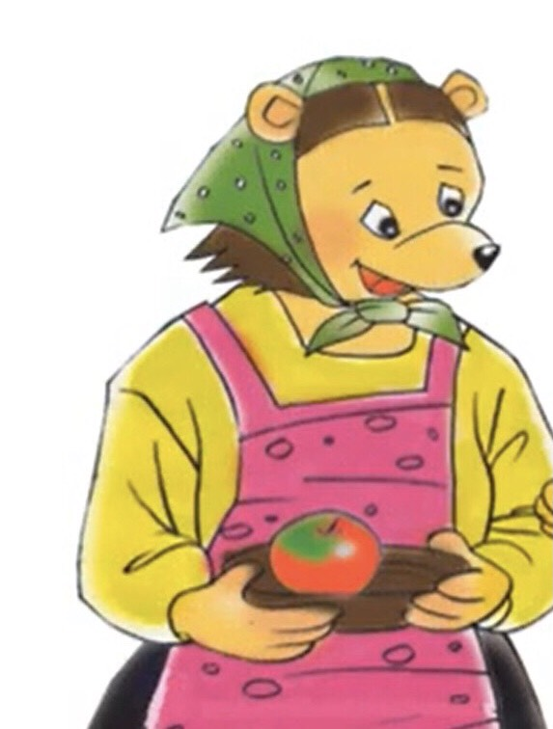
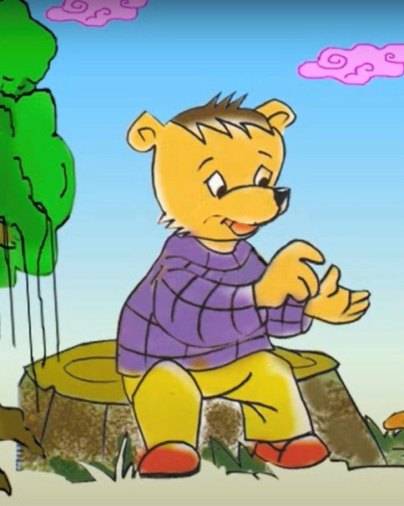
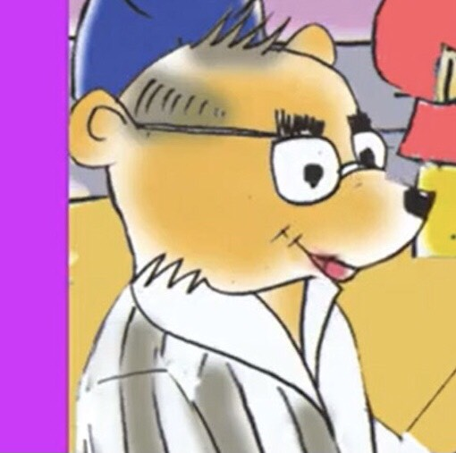
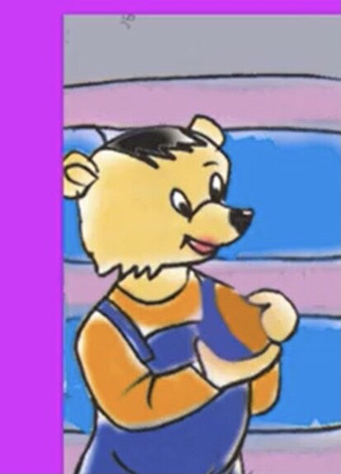
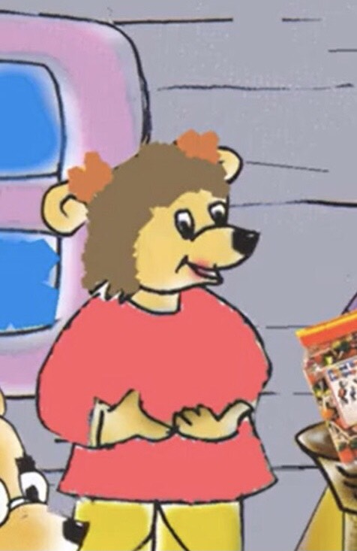
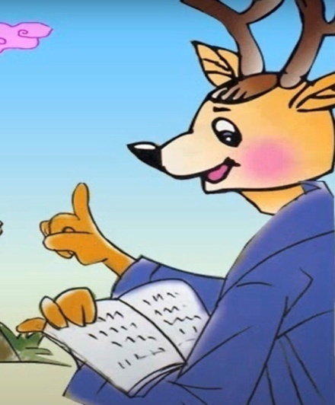

Slide 19
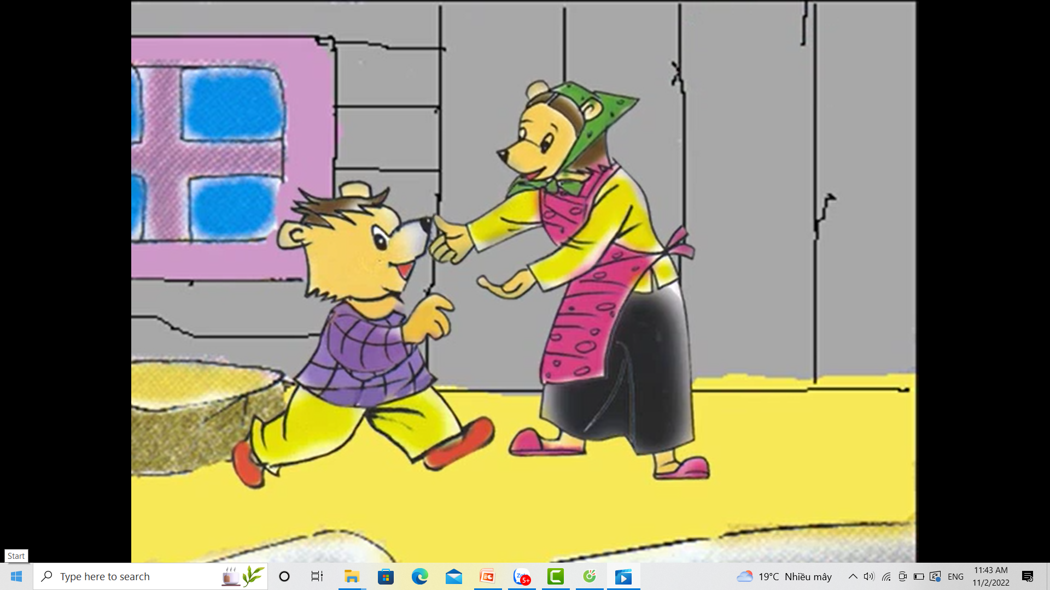

Slide 23
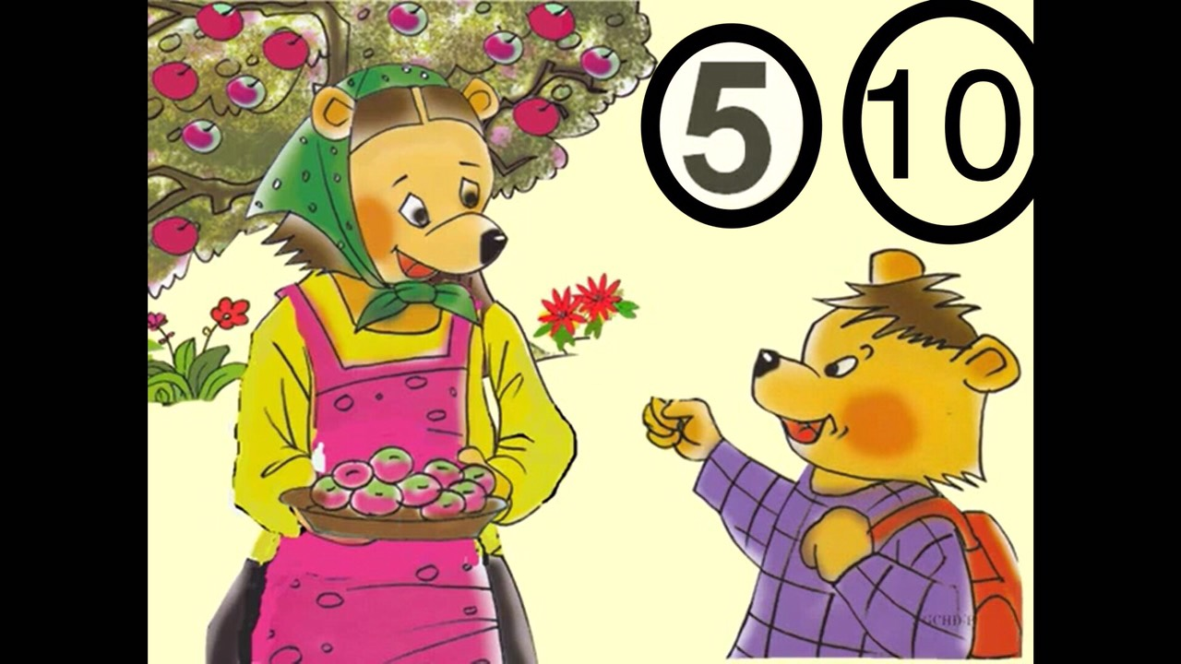

Slide 24
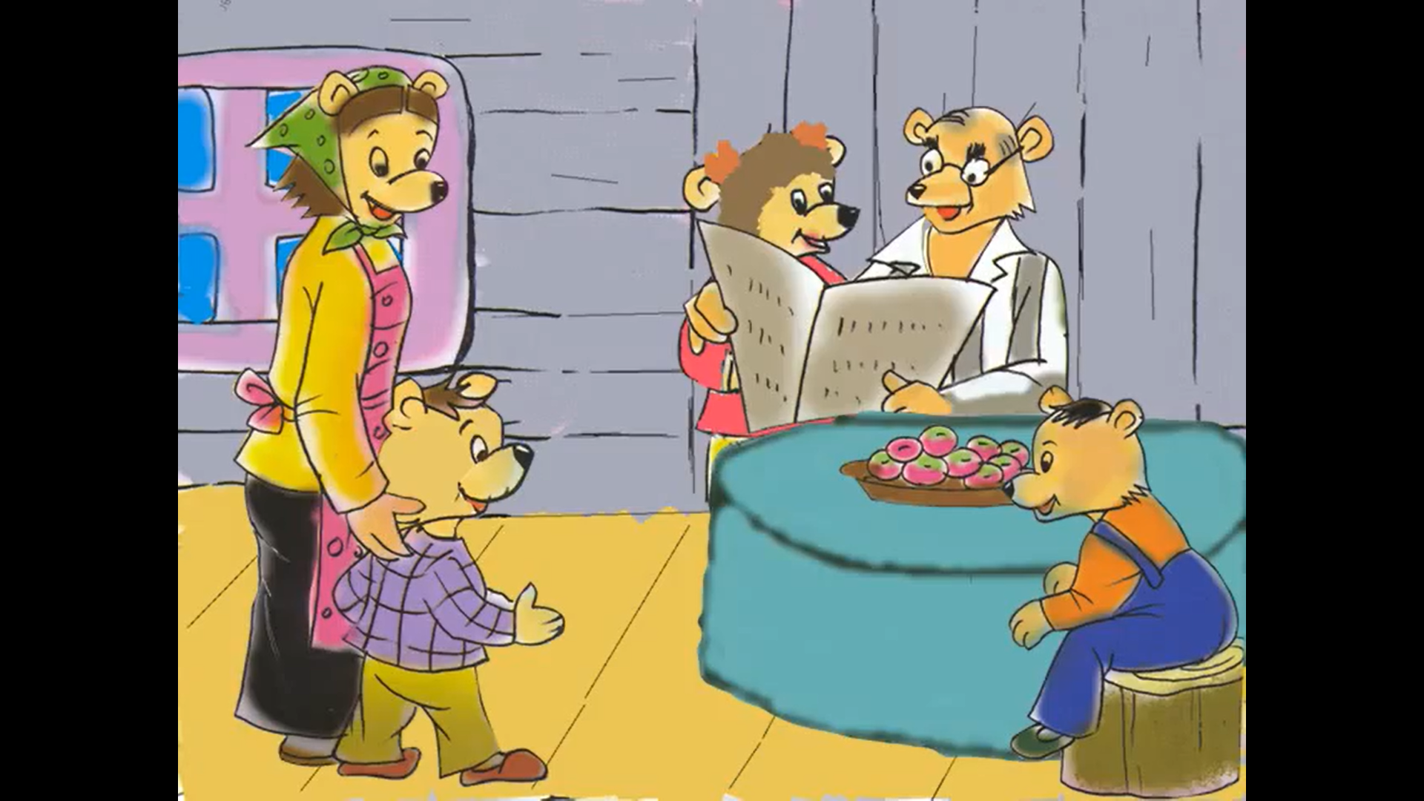

Slide 27

Qua câu chuyện các con học được
điều gì ?

Slide 28

Hoạt động: Dạy trẻ kể chuyện
“ Gấu con chia quà”

Slide 29

Hoạt động:
Trò chơi “ Thi xem đội nào nhanh”

Slide 30

Chúc các cô giáo sức khỏe, hạnh phúc !
Chúc các con chăm ngoan học giỏi!

